Slide 1
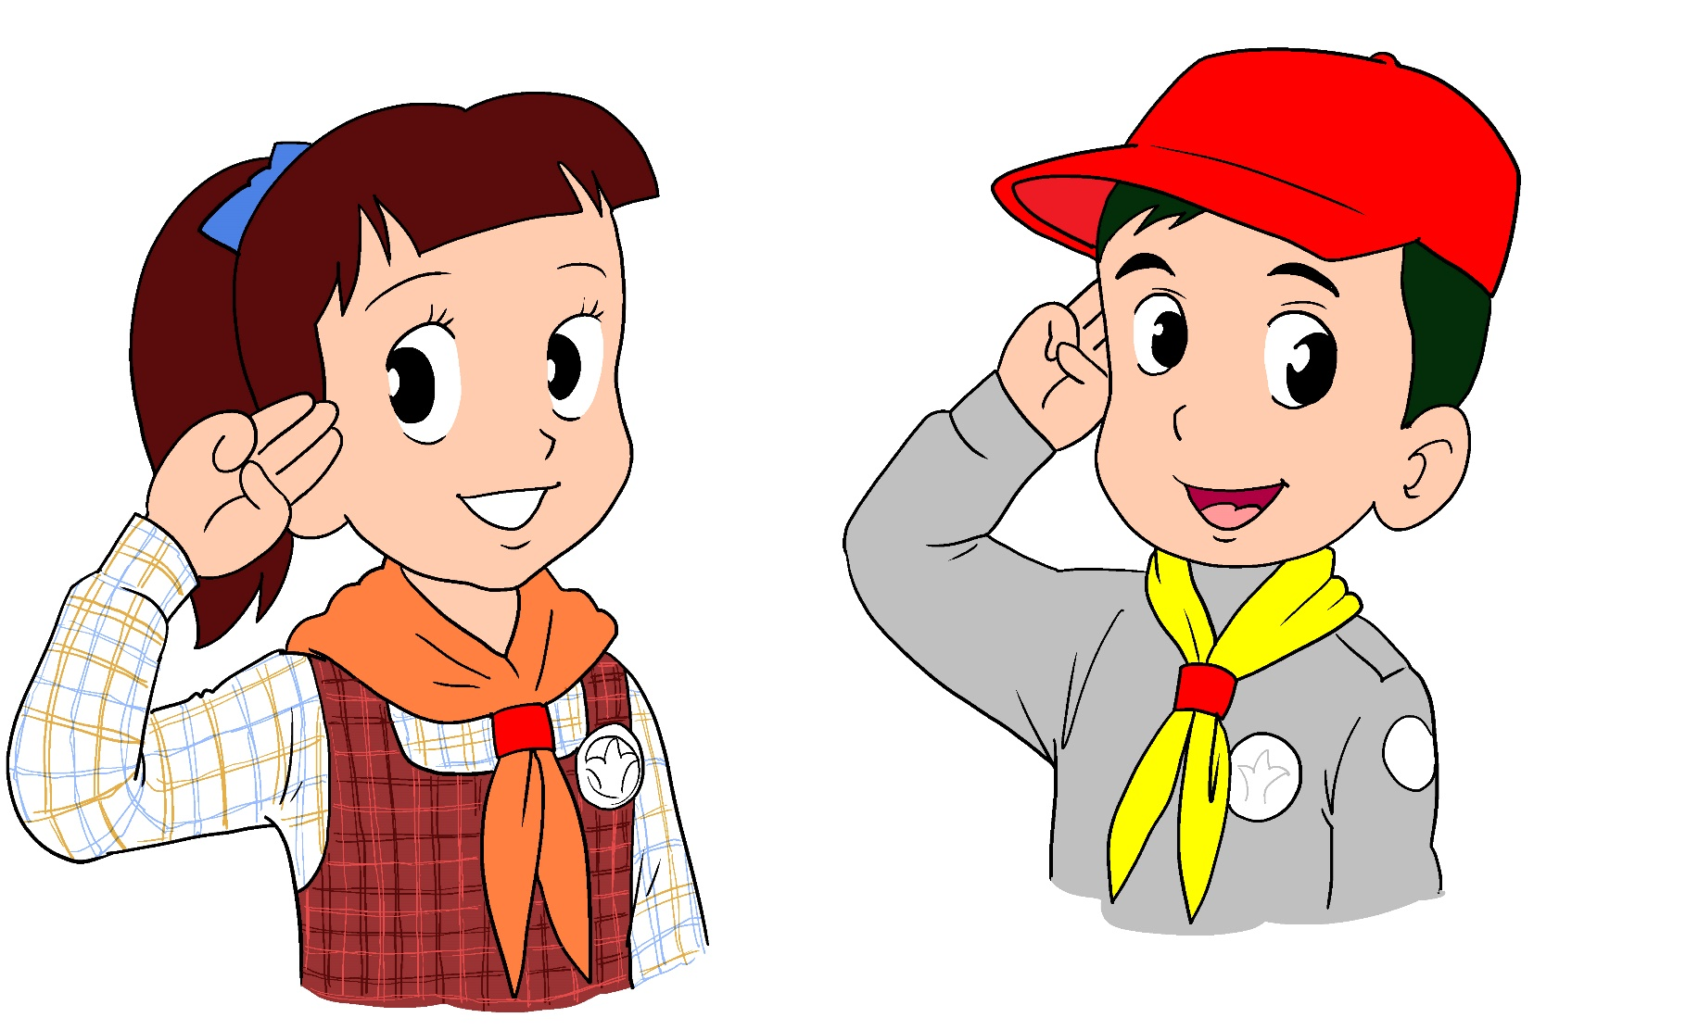
أحترم الآخرين
التربية للمواطنة للصف الأول الابتدائي

Slide 2
أحترم والدي عندما أطيعهما.

Slide 3
أحترم الآخرين عندما ألتزم مواعيدي معهم.
أحترم من يقدم إلي خدمة.

Slide 4
أحترم المعلم عندما أصغي إليه بانتباه.
أحترم زملائي عندما أستمع إلى آرائهم وأحاورهم بهدوء.

Slide 5
أحترم أصدقائي رغم الاختلافات بيننا.

Slide 6
نشاط 1
أصل بخط بين الموقف والسلوك الصحيح

Slide 7
نشاط 1
أصل بخط بين الموقف والسلوك الصحيح

Slide 8
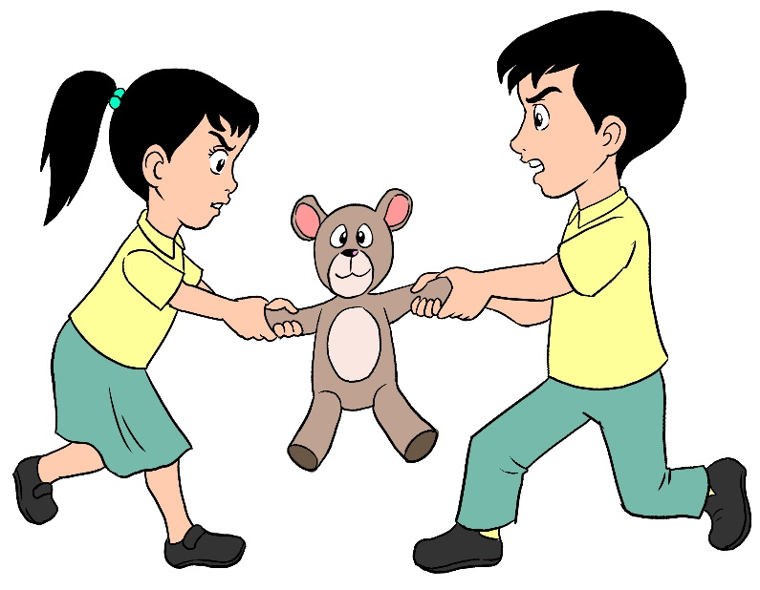
أختارُ الإجابة الصحيحة:
نشاط 2
1
تصرف صحيح
2
تصرف خاطئ

Slide 9
أختارُ الإجابة الصحيحة:
نشاط 2
1
تصرف خاطئ
2
تصرف صحيح

Slide 10
أختارُ الإجابة الصحيحة:
نشاط 2
1
تصرف صحيح
2
تصرف خاطئ

Slide 11
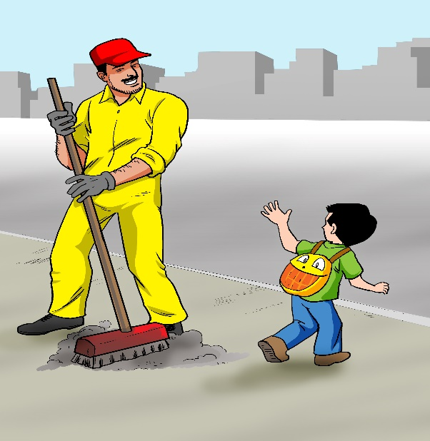
أختارُ الإجابة الصحيحة:
نشاط 2
1
تصرف خاطئ
2
تصرف صحيح

Slide 12
أضع علامة (✓) في المربع أمام السلوك الذي يجب أن أتبعه عند الحديث.
الإصغاء باهتمام إلى حديث الآخرين.
✓
مقاطعة المتحدث.
أرفع يدي طالبًا الإذن بالكلام.
✓
الانفراد بالرأي.

Slide 13
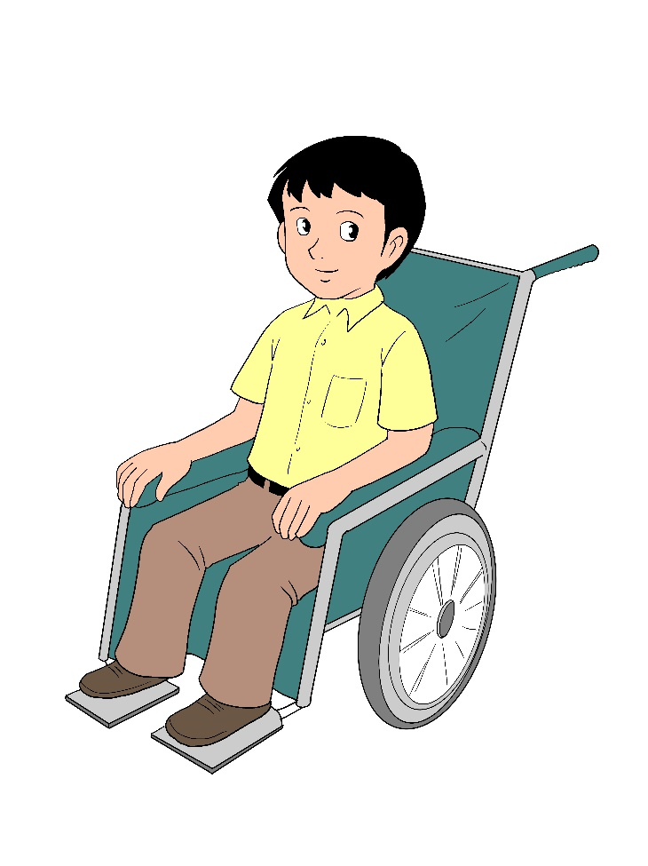
أضع علامة (✓) في المربع أمام السلوك، الذي يجب أن أتبعه مع زملائي من ذوي الاحتياجات الخاصة.
أساعدهم.
✓
أسخر منهم.
أحترمهم.
✓
أتنمر عليهم.

Slide 14
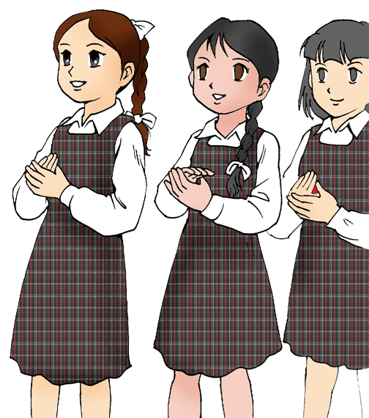
نحترم بعضنا..
رغم الاختلافات بيننا.

